Slide 1
Источники рудообразующих флюидов Верх-Чемского Cu-Mo рудопроявления по данным изотопии S,O,C.
XXXII молодежная научная школа «Металлогения древних и современных океанов-2025. Стратегические элементы: минералого-геохимические и цифровые модели»
Дранишникова Д.Е.
Институт геологии и минералогии им. В.С. Соболева СО РАН,
г. Новосибирск
(Научный руководитель к.г.-м.н. Т.В. Светлицкая)

Slide 2
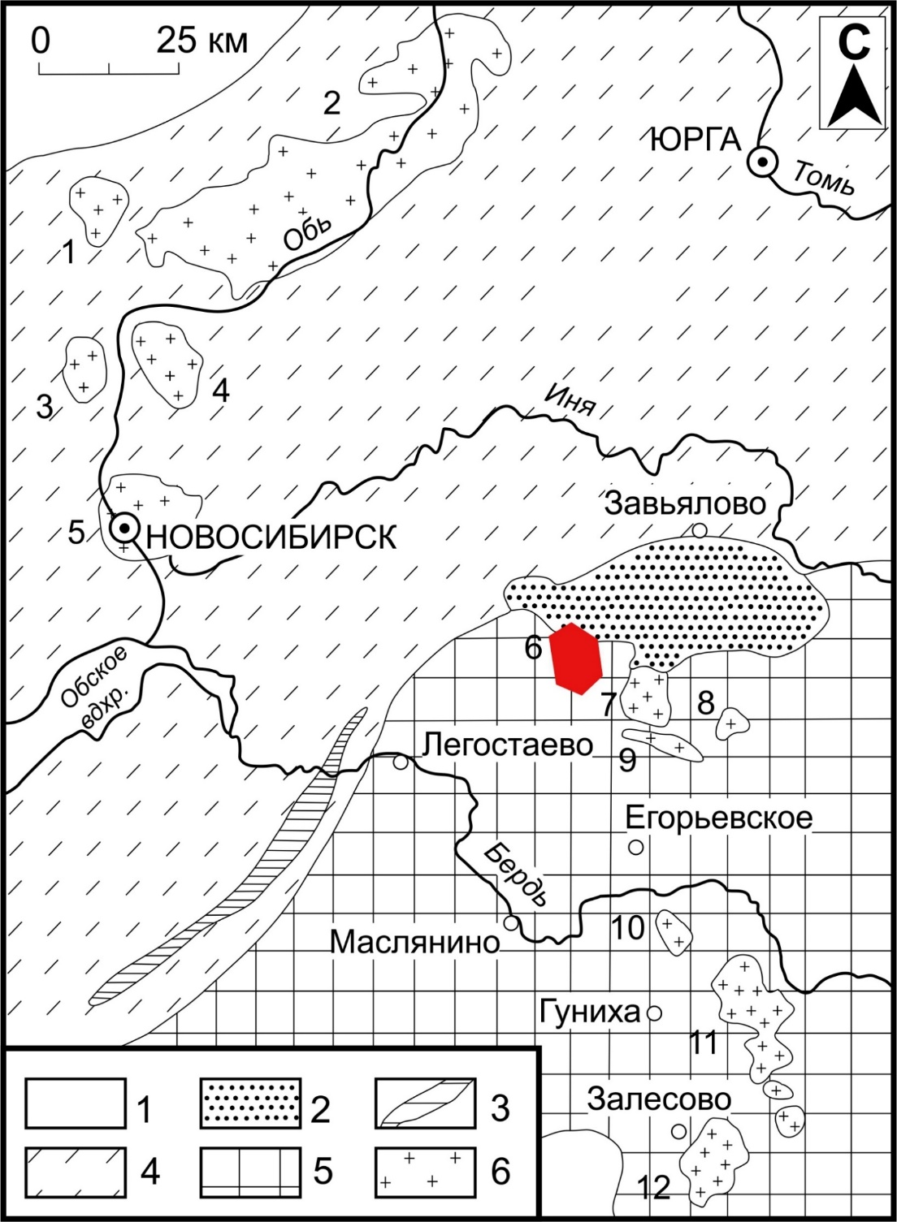
Геологическое положение Улантовского массива
Схема области сочленения Колывань-Томской складчатой зоны и северо-западной части Салаира:
1 – покровные отложения,
2 – Доронинская впадина,
3 – Горловский прогиб,
4 – Колывань-Томская складчатая зона,
5 – Северо-Западный Салаир,
6 – гранитоидные массивы: 1 – Орловский, 2 – Обской, 3 – Колыванский, 4 – Барлакский, 5 – Новосибирский, 6 – Улантовский, 7 – Коуракский, 8 – Мокрушинский, 9 – Старогутовский, 10 – Елбанский, 11 – Выдрихинский, 12 – Залесовский.
(Сотников, 1999)
Notes:
Верх-Чемское медно-молибден-порфировое рудопроявление локализуется в центральной части Улантовского гранитоидного массива, находящегося примерно в 118 км на юго-восток от г. Новосибирска. Массив располагается в Северо-Западной части Салаирского кряжа, на стыке его со структурой Доронинской впадины и представляет собой крупное субизометричное в плане интрузивное тело, вмещаемое карбонатно-терригенными отложениями нижнего кембрия, среднего-верхнего девона и нижнего карбона. На севере массив частично перекрыт юрскими отложениями Доронинской впадины. Контакты между интрузивными образованиями Улантовского массива и вмещающими породами преимущественно тектонические. Только в южной части массива, терригенно-карбонатные отложения нижнего кембрия ороговикованы и скарнированы на контакте с раннедевонскими гранитоидами.

Slide 3
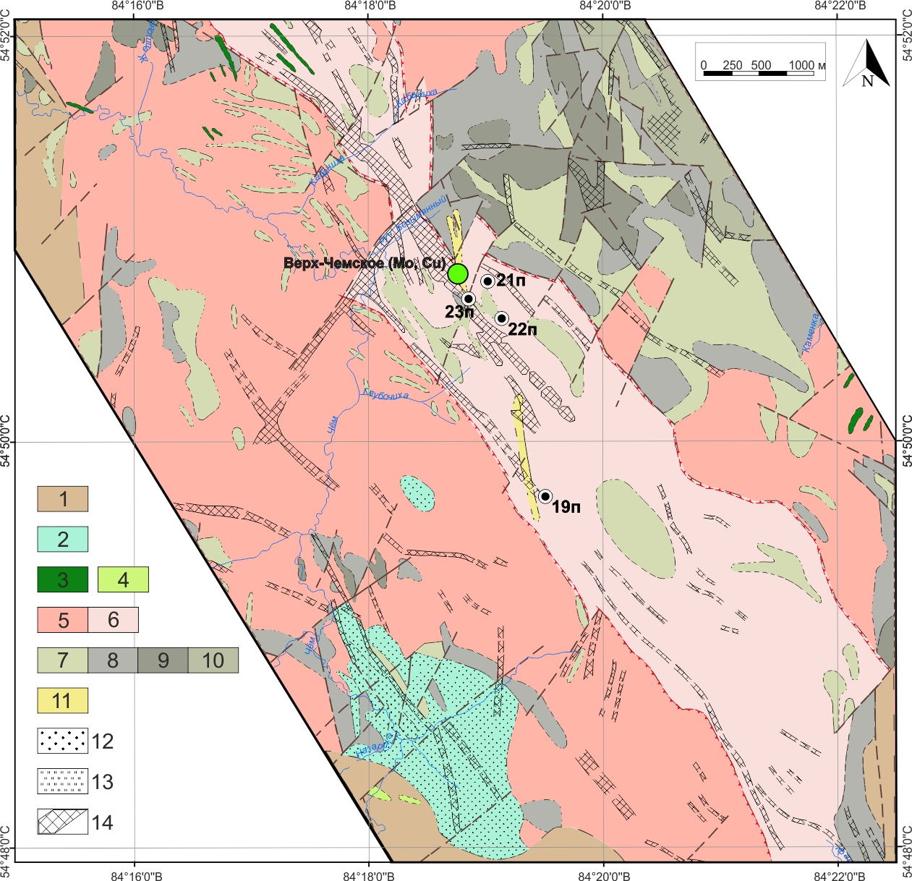
Геологическое строение окрестностей Верх-Чемского рудопроявления (по материалам СНИИГиМС).
1 – Живетский ярус, песчаники, алевролиты, конгломераты, Px-Pl-порфириты, туфы смешанного состава, известняки, углистые аргиллиты; 2 – Суенгинская свита, Px-, Pl-, диабазовые порфириты, туфоконгломераты, известняки; 3 – триасовые (?) долериты, габбро-долериты, диабазы магнитные; 4 – послесредне-девонские габбро-диабазы, диабазы, диабазовые порфириты магнитные; 5 – граниты; 6 – граниты, в различной степени затронутые процессами метасоматоза; 7 – гранодиориты; 8 – кварцевые диориты; 9 – диориты; 10 – гранодиориты, возможно, затронутые процессами метасоматоза; 11 – гранит-порфиры 12 – контактовые роговики, ороговикованные породы (по геологическим данным); 13 – скарнированные породы, скарны магнетитовые (предполагаемые по данным МС); 14 – зоны кварц-серицитовых метасоматитов.
Notes:
В пределах Улантовского массива в 2021 – 2023 годах проводились поисковые работы на медно-молибден-порфировое оруденение, по результатам которых было выявлено Верх-Чемское медно-молибденовое рудопроявление.

Slide 4
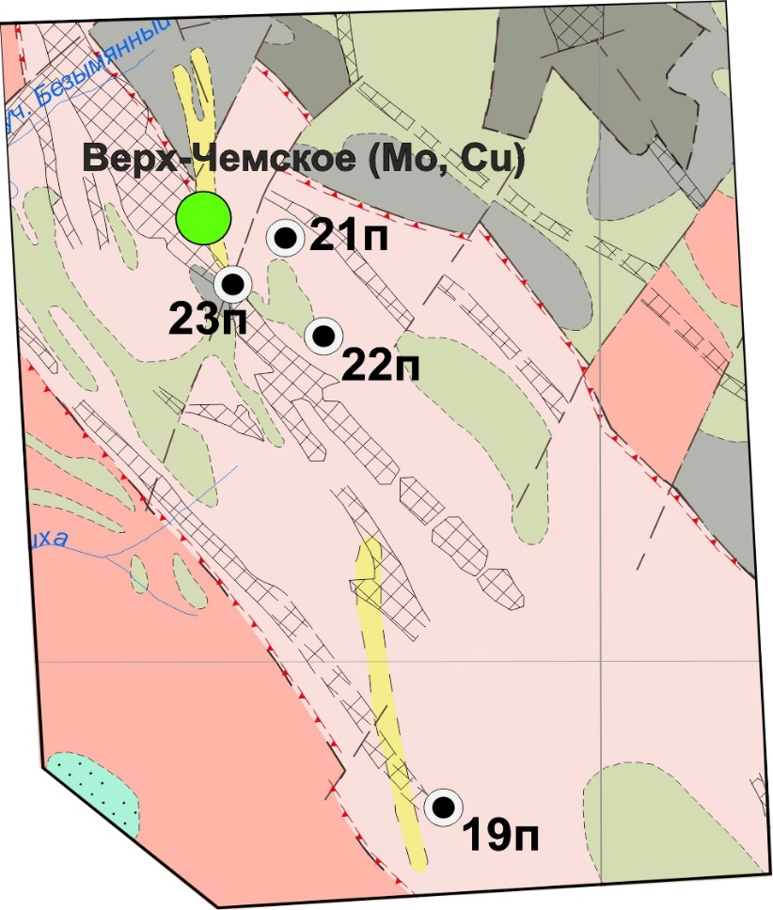
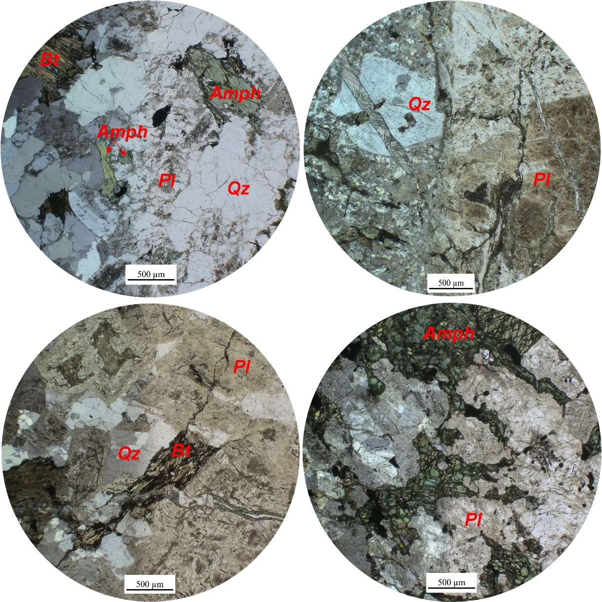
417.4 ± 1.7 млн. лет
(21 скв.)
Amph-Bt-граниты
Гранит-порфиры
414.2 ± 1.7 млн. лет
(19 скв.)
418.3 ± 1.7 млн. лет
(22 скв)
410.0 ± 1.0 млн. лет
(23 скв.)
Bt-граниты
Диориты
417.3 ± 1.2 млн. лет
(23 скв.)
Notes:
Верх-Чемское рудопроявление сложено несколькими типами пород раннедевонского возраста: это диориты и амфибол-биотитовые плагиограниты, биотитовые плагиограниты и дайки плагиогранит-порфиров. Все вышеперечисленные типы пород были подвергнуты гидротермально-метасоматическим изменениям в разной степени.

Slide 5
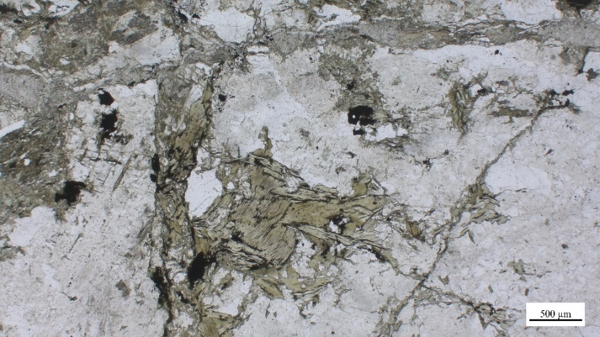
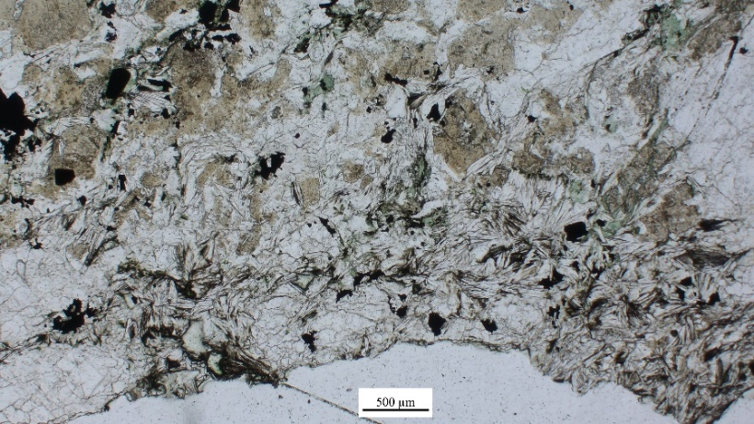
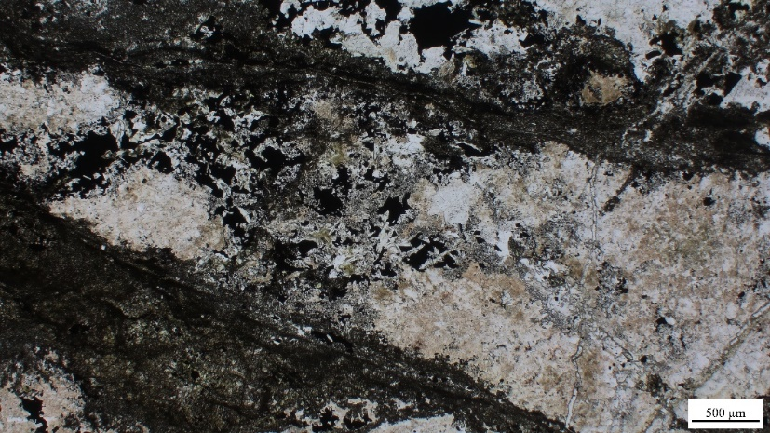
Гидротермально-метасоматические изменения в породах рудопроявления
Chl
Ep
Pl
Qz
Ccp
Pl
Qz
Bt
Pl
Ep
Qz
WM
WM + Chl
Калиевые изменения
Хлорит-серицитовые изменения
Пропилитовые изменения
Амфибол → биотит
Новообразованный биотит
Калишпатизация
Калишпат-альбит-кварцевые прожилки
Замещение плагиоклазов серицитом
Распространение светлых слюд + хлорита + кварца по массе породы
Прожилки светлых слюд ± хлорит ±кварц
Кварц-пирит-халькопирит-молибденитовые прожилки с оторочками светлых слюд
Распространение по массе породы эпидот-цоизит-кальцитовых агрегатов и прожилков
Замещение хлоритом темноцветов
Разложение биотита на карбонаты Fe и Mg, рутил и светлую слюду
Notes:
Изменения сопровождаются неравномерной вкрапленной, прожилково- и гнездово-вкрапленной сульфидной минерализацией. Характер метасоматических изменений площадной, присутствуют неравномерно распределенные жилы и прожилки. На рудопроявлении было установлено три типа наложенных изменений: калиевые, хлорит-серицитовые и пропилитовые. Калиевые изменения проявлены в замещении амфиболов биотитом, распространением новообразованного биотита по массе породы и в прожилках, калишпатизацией пород, развитием калишпат-альбит-кварцевых прожилков. Хлорит-серицитовые изменения включают в себя замещение плагиоклазов серицитом, развитием кварц-хлорит-серицитовых агрегатов по массе породы и прожилков аналогичного состава. Также к этой стадии были отнесены прожилки кварц-пирит-халькопирит-молибденитового состава с оторочками светлых слюд. Пропилитовые изменения проявлены слабо, заключаются они в распространении по массе породы эпидот-цоизит-кальцитовых агрегатов и прожилков, замещением темноцветов хлоритом, и разложением биотита на карбонаты железа и магния, рутил и светлую слюду.

Slide 6
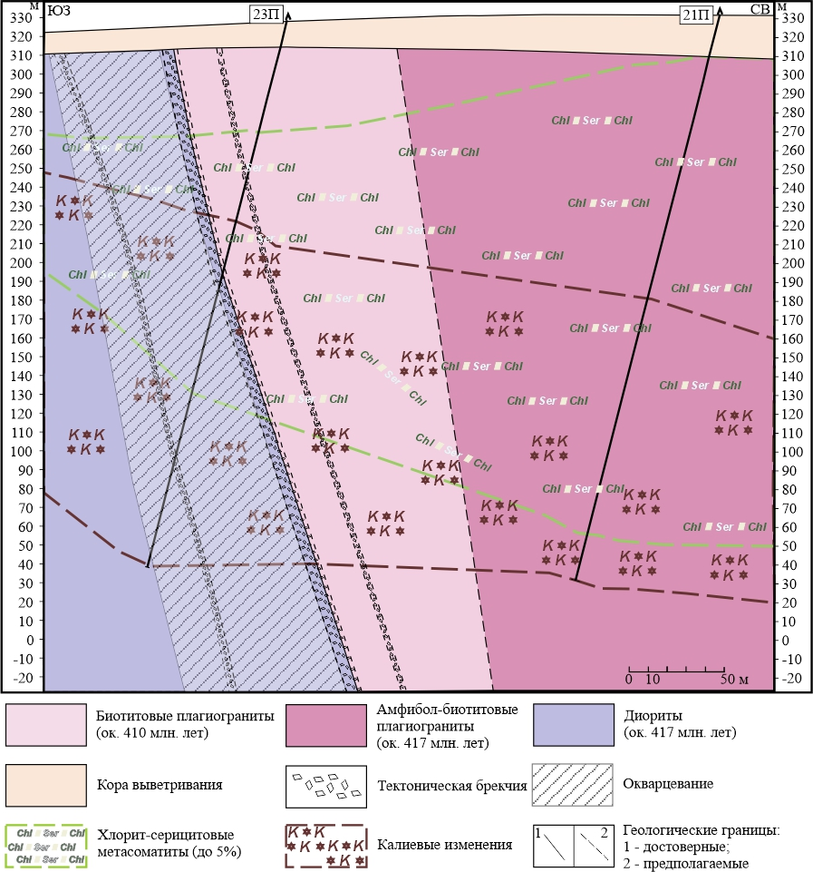
Разрез через скважины 23П – 21П
Notes:
На основе проведенных исследований, удалось установить закономерность в расположении метасоматических изменений на рудопроявлении: на более глубоких уровнях разреза преобладают калиевые изменения, которые выше по разрезу сменяются кварц-хлорит-серицитовыми изменениями, а пропилитовые изменения слабо проявлены по всему разрезу.

Slide 7
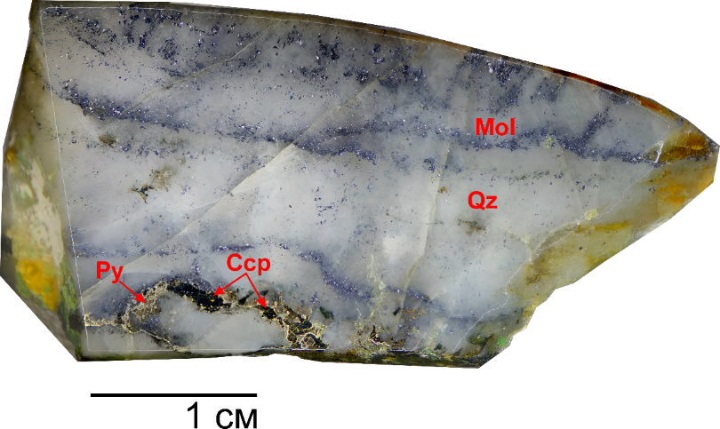
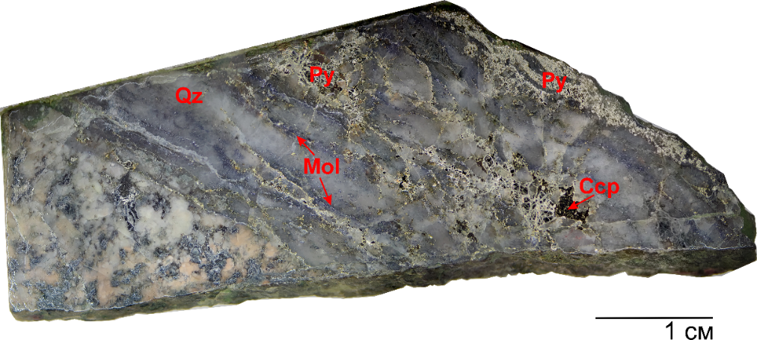
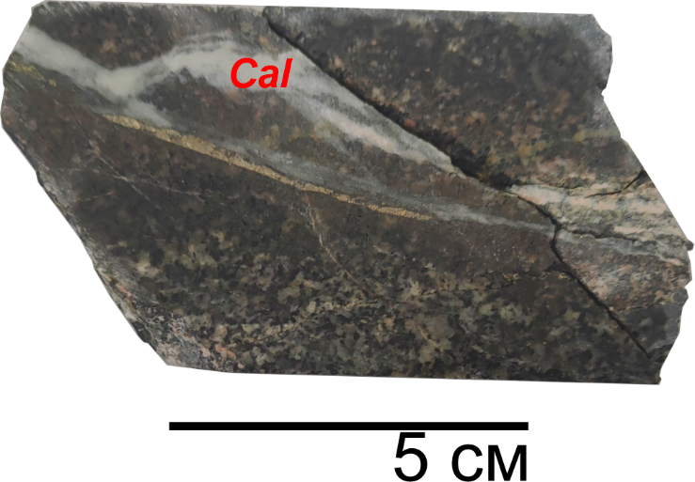
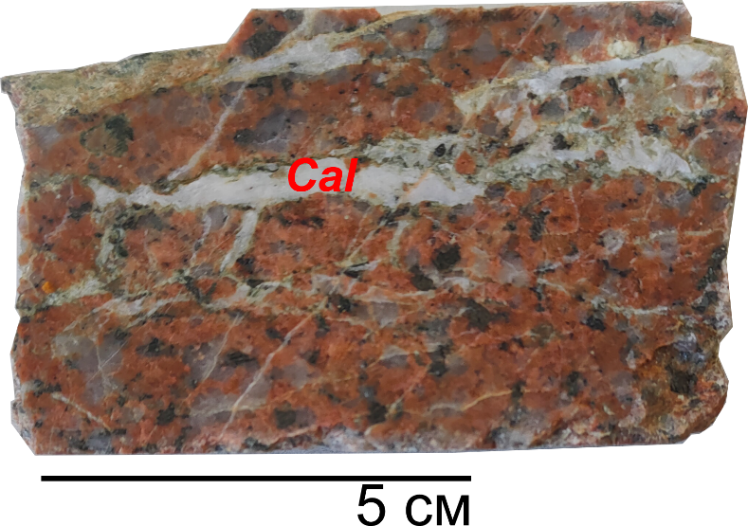
Исследуемые образцы
Обр. 21-250:260
Кварц
Пирит
Молибденит
Кварц
Пирит
Молибденит
Обр. 23-284.5
Определения изотопного состава S (CDT), C (PDB), O (SMOW, VSMOW) выполнены на масс-спектрометре Delta V Advantage в ЦКП многоэлементных и изотопных исследований СО РАН
Кальцит
Кальцит
Обр. 23-173.5
Обр. 23-97.8
Notes:
Цель данного исследования - установить источники флюида, сформировавшего рудный штокверк Верх-Чемского рудопроявления на основе данных по изотопии серы, кислорода и углерода материала рудоносных и безрудных прожилков. Для анализа изотопов серы были отобраны пирит и молибденит из кварц-сульфидных прожилков, локализованных в плагиогранитах и диоритах, подвергшихся калиевым и хлорит-серицитовым изменениям, из этих же прожилков были отобраны зерна кварца для определения изотопных отношений кислорода. Из кальцитовых и кальцит-ломонтитовых безрудных прожилков был отобран кальцит для анализа изотопии углерода и кислорода, эти прожилки локализованы также в плагиогранитах и диоритах и сопровождаются пропилитовыми изменениями (часто в зальбандах прожилок располагаются хлорит, плюс-минус эпидот-цоизитовые агрегаты).

Slide 8
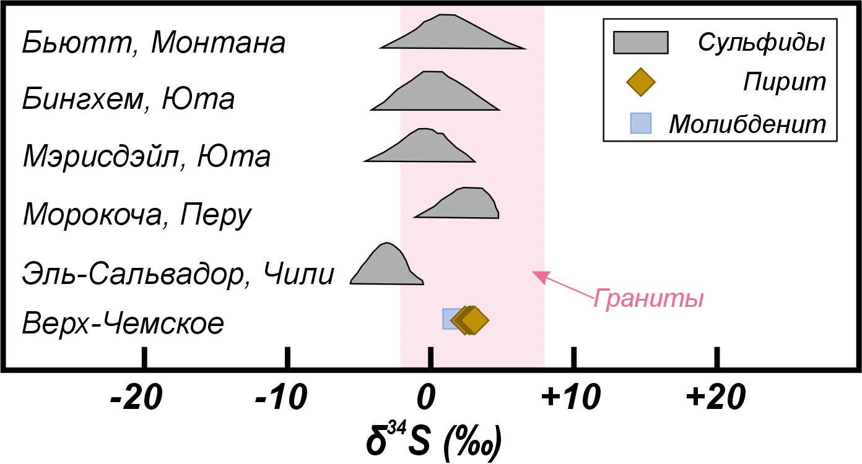
Результаты изотопии серы
Образец | Минерал | δ³⁴S,‰CDT
21-72.6 | Пирит | +2.6
21-182.0 | -//- | +2.6
21-256:260 | -//- | +2.7
22-202.7 | -//- | +2.8
22-205.6 | -//- | +2.8
23-46.2 | -//- | +2.6
23-61.6 | -//- | +2.3
23-107.0 | -//- | +2.9
23-284.5 | -//- | +3.1
21-67.0 | Молибденит | +1.9
21-182.0 | -//- | +1.6
21-250:260 | -//- | +2.6
δ³⁴S в сульфидах некоторых порфировых месторождений (Ohmoto and Rye, 1979), гранитах (Hoefs, 2018) и в сульфидах Верх-Чемского рудопроявления.
Изотопный состав серы в сульфидах кварцевых прожилков Верх-Чемского рудопроявления.
Notes:
Значения δ³⁴S в пирите находятся в интервале от +2.3 до +3.1 ‰, в молибдените – от +1.6 до +2.6 ‰, что соответствует интервалу значений δ³⁴S в гранитах ≈ –2‰ … +8‰. На рисунок я вынесла свои значения δ³⁴S в пирите и молибдените и в сульфидах некоторых порфировых месторождений по литературным данным

Slide 9
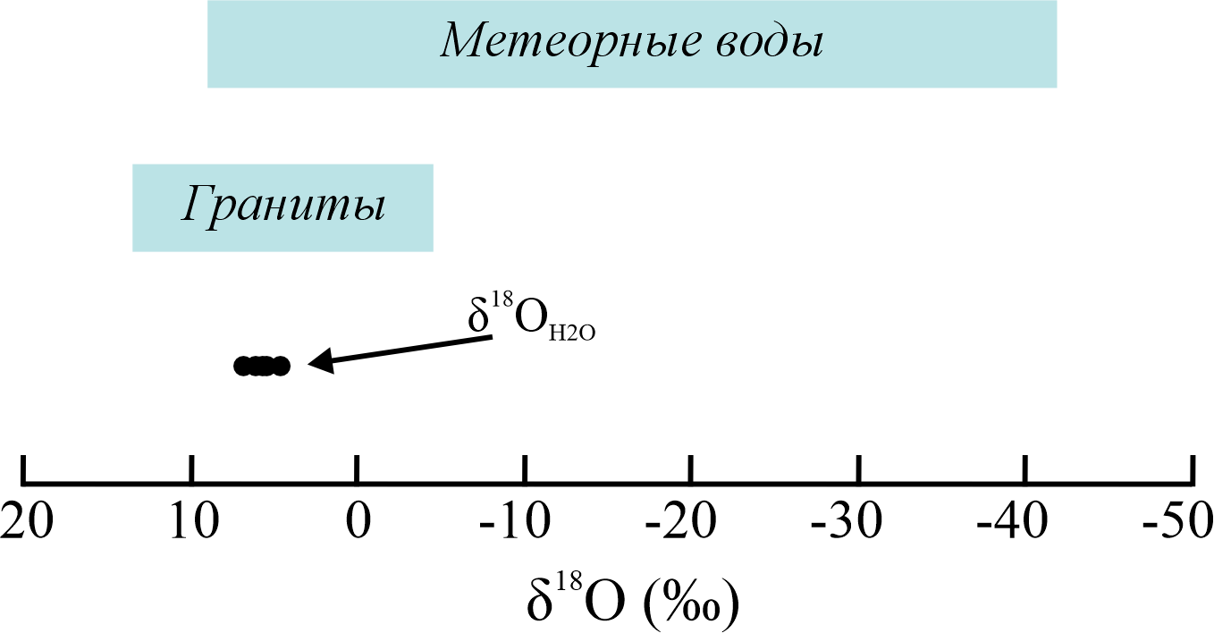
Результаты изотопии кислорода
Скважина - глубина, м | Краткая характеристика образца | δ¹⁸O,‰ (VSMOW) | δ¹⁸O_{H2O},‰
21-72.6 | Кварц-пиритовый прожилок | +10.5 | +5.2
21-182.0 | Кварц-пирит-молибденитовый прожилок | +11 | +5.7
21-256:260 | -//- | +11 | +5.7
22-202.7 | Кварц-пирит-халькопиритовый прожилок | +10.6 | +5.3
22-205.6 | -//- | +9.5 | +4.2
23-61.6 | -//- | +10.4 | +5.1
23-107.0 | Кварц-пирит-халькопирит-молибденитовый прожилок | +11.7 | +6.4
23-284.5 | -//- | +10.4 | +5.1
δ¹⁸О в некоторых естественных резервуарах (Hoefs, 2018) и δ¹⁸О флюида по полученным значениям.
Уравнение (Matsuhisa et al.,1979) для диапазона температур 250 – 500 °С:
δ¹⁸O_{кварц} - δ¹⁸O_{H2O} = 3,34*(10⁶/T²) - 3,31
Изотопный состав кислорода в кварце и расчетный состав кислорода во флюиде. Значения кислорода во флюиде были рассчитаны по формуле (Matsuhisa et al.,1979) для предполагаемой усредненной температуры образования кварц-сульфидной ассоциации в 350˚С.
Notes:
Значения δ¹⁸O (VSMOW) в кварце составляют +9.5 … +11.7 ‰. По этим данным были рассчитаны значения δ¹⁸O во флюиде с предполагаемой температурой равновесия 350 градусов цельсия, поскольку пока нет данных по флюидным включениям в кварце. Рассчитанный δ¹⁸O во флюиде находится в интервале от +4.2 до +6.4 ‰, что соответствует интервалу δ¹⁸O в гранитах. Это приблизительно –5‰ … +14‰.

Slide 10
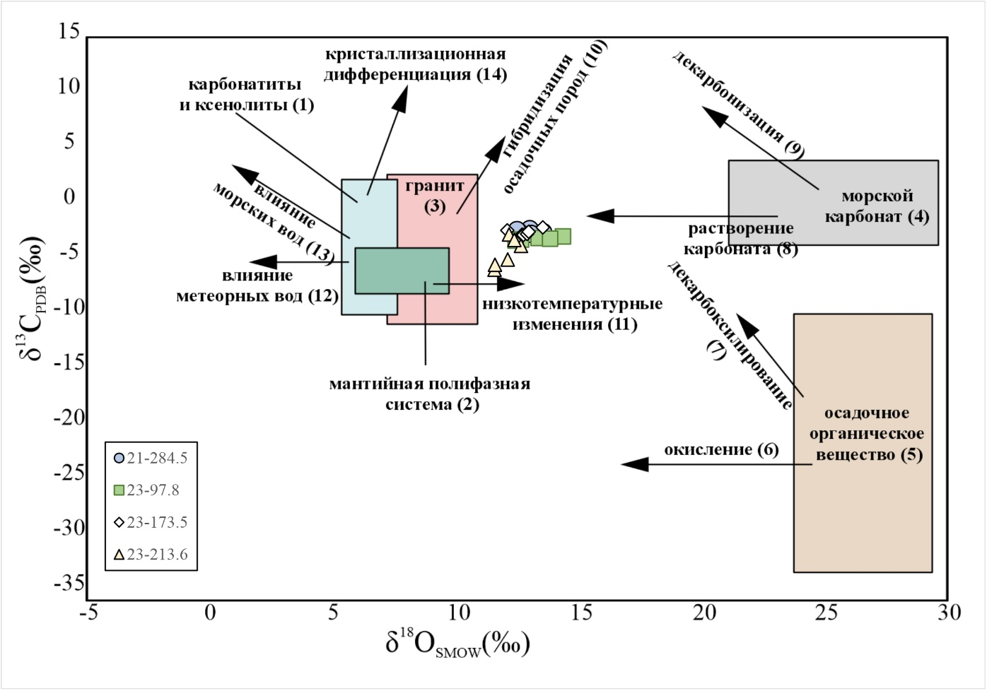
Результаты изотопии углерода и кислорода из карбоната прожилков
Образец | δ¹³C,‰ (PDB) | δ¹⁸O,‰ (SMOW)
21-284.5 | -2,05 | 13,02
 | -2,26 | 12,57
 | -2,12 | 12,50
 | -2,31 | 13,57
 | -2,48 | 13,08
23-97.8 | -2,68 | 14,36
 | -2,95 | 12,66
 | -2,82 | 13,37
 | -3,04 | 12,44
 | -2,88 | 13,83
23-173.5 | -1,89 | 13,54
 | -2,53 | 12,71
 | -2,55 | 12,76
 | -2,48 | 12,91
 | -2,14 | 12,10
 | -2,27 | 12,97
23-213.6 | -2,52 | 12,17
 | -5,64 | 11,59
 | -3,52 | 12,66
 | -5,21 | 11,60
 | -4,74 | 12,12
 | -3,00 | 12,38
График δ¹³C _{(PDB)} - δ¹⁸O _{(SMOW)} для кальцита. Поля и тренды по данным [Hudson, 1977; Hoefs, 2015; Taylor et al., 1967; Ray et al., 1999].
Notes:
В кальците значения δ¹⁸O находятся в интервале от +11.58 до +14.36 ‰, а δ¹³С – от –5.64 до –1.88 ‰. На графике значения соотношения изотопов углерода и кислорода располагаются между полями «магматического» кальцита и морского карбоната. Это может свидетельствовать о «смешанном» источнике флюида с большим вкладом магматических вод. (для справки мантийные значения углерода примерно -4 -6 промилле)

Slide 11
Выводы
Рудоносные флюиды, формирующие кварц-сульфидный штокверк Верх-Чемского порфирового рудопроявления произошли, преимущественно, из магматического источника, с потенциальным взаимодействием магматических вод с вмещающими карбонатными породами на поздней стадии эволюции рудно-магматической системы, что привело к формированию кальцитовых и кальцит-ломонтитовых прожилков.
Notes:
Близкие к нулевым значения δ³⁴S в сульфидах предполагают магматический источник рудообразующих флюидов, что подтверждают и рассчитанные значения δ¹⁸O_{H2O}. Ассоциация кальцитовых и кальцит-ломонтитовых прожилков сама по себе предполагает более низкие температуры образования по сравнению с кварц-сульфидными, а полученные данные свидетельствуют о том, что помимо магматической составляющей флюида, также имеет место незначительный вклад известняков на поздней стадии эволюции рудно-магматической системы.
Рудоносные флюиды, формирующие кварц-сульфидный штокверк Верх-Чемского порфирового рудопроявления произошли, преимущественно, из магматического источника, с потенциальным взаимодействием магматических вод с вмещающими карбонатными породами на поздней стадии эволюции рудно-магматической системы, что привело к формированию кальцитовых и кальцит-ломонтитовых прожилков.

